Slide 1

Tema 1:¿Qué pasa en mi cuerpo y mente cuando escucho música?
Eli
Pato
Fer
Rodrigo
Tehua

Slide 2

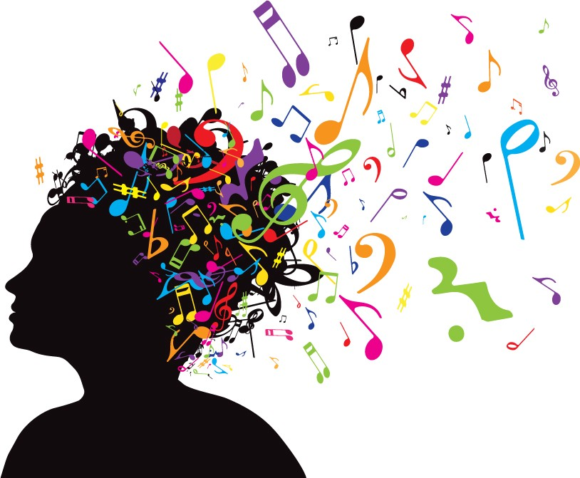
1.1. ¿Qué efectos tiene la música en el cerebro?
Los seres humanos tienden a escuchar música ya que les genera placer. Los científicos han demostrado que el placer genera dopamina en tu cerebro, y la música es la única actividad abstracta (en donde no hay un estímulo físico) que estimula la producción de dopamina, por eso escuchar música es tan gratificante como comer tu platillo favorito.
La música activa el cerebelo que se encarga de la coordinación y la sintonización fina de los movimientos del cuerpo. Desde el inicio de nuestras vidas, la música nos estimula aunque no conozcamos el concepto de bailar o de distinguir ciertos estilos musicales.

Slide 3

1.2. ¿Qué efectos tiene la música en el cerebro?
Una forma de comprender la importancia de la música es por ejemplo en las películas ya que una escena de acción no es lo mismo si hay una canción calmada que cuando es una canción veloz y movida.
Otra forma en la que la música nos impacta dia con dia es por ejemplo en las actividades diarias como hacer ejercicio, limpiar o salir a caminar.
Pero la música no solo tiene efectos psicológicos sino que también tiene efectos fisiológicos. Un ejemplo es que las canciones que están por ejemplo en 3 tiempos en lugar de 4 aceleran los latidos del corazón.

Slide 4

1.3. Algunos beneficios de la música
Escuchar música te trae muchos beneficios emocionales, ahora imagínate lo que pasa en tu mente y cuerpo. Por ejemplo, cuando tocas un instrumento, no tienes tiempo de estar viendo el teléfono. interpretar y música involucra tantas zonas del cerebro que es muy difícil tocar música y estar distrayéndose constantemente.
Leer las notas (visión).
Hacer relaciones lógicas de lo que está escrito en la partitura donde colocas tus manos para tocar la nota requerida.
Contar por cuanto tiempo (relación tiempo y espacio).
Llevar el ritmo, escuchar que las notas que estás tocando están afinadas, que no suenen muy fuerte, que no suenen demasiado suave.
Medir matemáticamente que todo esté en orden con la parte racional.
Agregar el componente emocional

Slide 5

Al componer música, ya que transformar sonidos complejos o inexistentes en un lenguaje sonoro que tenga significado es una tarea demandante para el cerebro, porque tiene que conectar todas estas áreas para crear, producir, interpretar y transmitir fenómenos musicales.
Hay estudios que indican que cuando tocas un instrumento o cantas a nivel intermedio, los beneficios pueden ser desde mejorar nuestra memoria hasta lidiar mejor con traumas emocionales. Incluso hay evidencias de que las personas que tocaron un instrumento por muchos años pueden mejorar su capacidad cognitiva, biológica, y neurológica además de proteger al cerebro de envejecer prematuramente.
Y esto no solo se limita a humanos, sino que a muchos tipos de seres vivos también.

